Slide 1
第四週
CSS 基礎與 DIV 比例版面
選擇器、盒模型、百分比寬度與雙欄配置
.layout {
width: 86%;
display: flex;
}
.content { width: 65%; }
.form { width: 35%; }
課堂作品：為第三週活動報名頁加入樣式
網頁程式設計
01
Notes:
時間：2 分鐘。展示最後完成的雙欄活動頁。說明今天會保留第三週的 HTML，只新增 CSS 與少量 class。

Slide 2
三小時課程節奏
00:00–01:20
01:20–01:30
01:30–03:00
CSS 語法與選擇器
檢查與休息
DIV 比例與雙欄版面
連結 CSS、選取元素、實作一
互測樣式與選擇器
盒模型、百分比、flex、實作二
今天的重點
先選對元素，再設定尺寸與樣式，最後處理排列方式。
課程導覽
02
Notes:
時間：3 分鐘。交代流程。提醒學生準備第三週完成的活動報名頁，也可使用本課提供的完成版 HTML。

Slide 3
本週學習目標
使用外部 CSS 檔案設定網頁樣式
理解元素、class、id 與後代選擇器
說明層疊順序與基本優先權
理解 width 百分比與父元素的關係
利用 flex 將兩個 div 排成比例雙欄
課堂成果
65%
35%
活動內容
報名表單
同一列、可讀、可操作
課程目標
03
Notes:
時間：3 分鐘。說明百分比只是尺寸，flex 才負責同列排列。這個區分是本堂最重要的觀念。

Slide 4
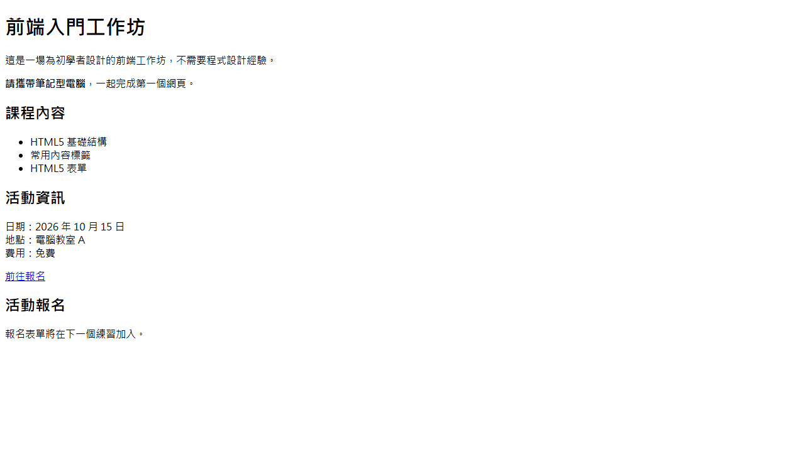
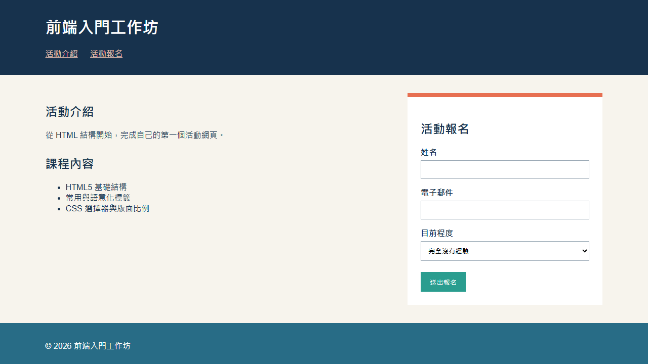
同一份 HTML 可以呈現不同外觀
只有 HTML
加入 CSS 與比例版面
課程目標
04
Notes:
時間：2 分鐘。讓學生先觀察內容完全相同，但文字、顏色、間距與排列方式不同。

Slide 5
CSS 描述元素應該如何呈現
HTML
CSS
瀏覽器
這是什麼內容
內容如何顯示
合併規則並畫出畫面
h1、p、form
顏色、寬度、間距
計算後的結果
CSS 不會改變內容的語意，只改變呈現方式。
CSS 基礎
05
Notes:
時間：5 分鐘。回顧第三週 HTML 的責任。請學生舉例哪些屬於內容，哪些屬於外觀。

Slide 6
外部 CSS 檔案適合正式練習
index.html
style.css
<head>
<meta charset="UTF-8">
<title>前端入門工作坊</title>
<link rel="stylesheet" href="style.css">
</head>
body {
color: #17324d;
background-color: #f7f4ed;
}
兩個檔案放在同一資料夾時，href 可以直接寫 style.css。
CSS 基礎
06
Notes:
時間：8 分鐘。帶學生新增 style.css，再加入 link。故意改錯檔名，示範 CSS 完全沒有載入時如何檢查路徑。

Slide 7
一條 CSS 規則包含選擇器與宣告
p {
color: #17324d;
font-size: 18px;
}
選擇器
屬性
值
選到所有 p
color、font-size
#17324d、18px
CSS 基礎
07
Notes:
時間：7 分鐘。逐字說明大括號、冒號與分號。讓學生修改文字顏色和大小，存檔後重新整理瀏覽器。

Slide 8
先掌握常用樣式屬性
屬性
用途
範例
color
文字顏色
color: #17324d;
background-color
背景顏色
background-color: #f7f4ed;
font-size
文字大小
font-size: 18px;
width
元素寬度
width: 80%;
margin
元素外側距離
margin: 20px;
padding
內容與邊框距離
padding: 20px;
CSS 基礎
08
Notes:
時間：5 分鐘。這張作為查表，不要求背誦。提醒 margin 與 padding 稍後會放進盒模型一起解釋。

Slide 9
選擇器決定哪些元素套用規則
p
.notice
#register
nav a
元素選擇器
class 選擇器
id 選擇器
後代選擇器
所有 p
class="notice"
id="register"
nav 裡的 a
先問：我要選全部、重複使用的一組、唯一區段，還是某個範圍內的元素？
CSS 選擇器
09
Notes:
時間：4 分鐘。用四個問題建立選擇器的判斷順序，後面逐一示範。

Slide 10
元素選擇器會選取同名標籤
HTML
p {
line-height: 1.7;
color: #334e68;
}
<p>活動介紹</p>
<p>活動日期</p>
<p>報名提醒</p>
三個 p 都會套用同一條規則。
CSS 選擇器
10
Notes:
時間：5 分鐘。適合全站統一的基本樣式。讓學生思考：如果只想改其中一段，元素選擇器是否合適？

Slide 11
class 適合重複使用的樣式角色
HTML
CSS
<p class="notice">請攜帶筆記型電腦</p>
<p class="notice">名額有限</p>
.notice {
padding: 14px;
background-color: #f8ded5;
color: #783c2f;
}
HTML 的 class 不寫點號，CSS 選擇 class 時才在名稱前加 .
CSS 選擇器
11
Notes:
時間：6 分鐘。強調多個元素可以共用同一個 class，一個元素也可同時擁有多個 class。

Slide 12
id 適合頁面中的唯一元素
#register
<section id="register">
<h2>活動報名</h2>
</section>
#register {
background-color: white;
}
同一頁不要重複相同 id
id 也可作為頁面內連結目的地
一般重複樣式優先使用 class
CSS 選擇器
12
Notes:
時間：4 分鐘。連結第三週 href="#register" 的概念。說明 id 可以被 CSS 選取，但不要為了樣式大量建立 id。

Slide 13
後代選擇器限定規則的作用範圍
nav a
nav a {
color: #f6c8b9;
}
form label {
font-weight: bold;
}
只選 nav 裡面的 a
form label
只選 form 裡面的 label
空格表示巢狀範圍，不要求兩個元素緊鄰。
CSS 選擇器
13
Notes:
時間：5 分鐘。對照 HTML 巢狀結構。讓學生找出 nav 外面的 a，確認它不會套用 nav a 規則。

Slide 14
多條規則同時命中時會比較優先權
行內 style
style="color: red"
id 選擇器
#register
class 選擇器
.notice
元素選擇器
p
相同優先權時，後面出現的規則生效。初學階段先避免 !important。
層疊原理
14
Notes:
時間：6 分鐘。這是簡化版優先權。用同一個 p 同時命中 p、.notice 與 #id 的例子口頭推理，不延伸複雜計分。

Slide 15
實作一：替活動頁加入基本樣式
13 分鐘
完成檢查
建立 style.css 並正確連結
設定 body 的字體、文字色與背景色
使用元素選擇器設定 h1、h2、p
建立 .notice 並套用到兩個元素
用 nav a 只修改導覽連結
□ CSS 檔案有載入
□ class 名稱完全一致
□ 選擇器沒有多餘空格或符號
□ 每個宣告有冒號與分號
□ 重新整理後樣式改變
學生實作
15
Notes:
時間：13 分鐘。教師先確認 link 路徑，再檢查選擇器。遇到樣式沒反應時，不要直接重寫，先用完成檢查逐項排除。

Slide 16
選擇器先決定範圍，屬性再改變外觀
畫面中可以辨認
body 基本色彩
nav a 導覽連結
.site-header 頁首
form label 欄位標題
實作檢查
16
Notes:
時間：2 分鐘。請學生指出畫面上的每個樣式由哪一條選擇器負責。

Slide 17
互相檢查與休息
前 5 分鐘
後 5 分鐘
交換檢查 CSS
離開座位休息
移除一條規則觀察影響
找出一個可改用 class 的地方
確認外部 CSS 路徑
回來後開始處理 div 寬度、盒模型與雙欄排列。
10 分鐘
17
Notes:
時間：10 分鐘。前 5 分鐘同儕檢查，後 5 分鐘休息。

Slide 18
div 預設是區塊元素
<div class="sidebar">30%</div>
<div class="content">70%</div>
sidebar
content
即使設定 30% 與 70%，兩個 div 預設仍各自換行。
寬度控制尺寸，排列方式要另外設定。
DIV 與比例
18
Notes:
時間：4 分鐘。先建立學生常見的錯誤期待：寬度加起來 100% 不代表自動並排。

Slide 19
盒模型決定元素實際占用空間
margin
border
padding
content
width 預設只設定 content 寬度，padding 與 border 可能讓元素變得更寬。
DIV 與比例
19
Notes:
時間：6 分鐘。從內容往外介紹 padding、border、margin。用紙盒比喻，並連結學生在畫面中看到的空白。

Slide 20
box-sizing 讓寬度計算更直覺
content-box
* {
box-sizing: border-box;
}
width + padding + border
實際占用空間可能超過設定值
border-box
width 已包含 padding 與 border
設定 30% 時更容易預測
初學專案可以先在 CSS 最上方設定所有元素使用 border-box。
DIV 與比例
20
Notes:
時間：5 分鐘。讓學生先採用全域 border-box，避免 30% + 70% 加上 padding 後超出父元素。

Slide 21
百分比寬度以父元素為基準
父元素 80%
.parent { width: 80%; }
.child { width: 50%; }
子元素 50%
如果瀏覽器可用寬度是 1000px
父元素約 800px
子元素約 400px
50% 是父元素的 50%，不是整個瀏覽器的 50%。
DIV 與比例
21
Notes:
時間：7 分鐘。以 1000px 做口算，只強調關係，不要求精確處理捲軸與 body 預設 margin。

Slide 22
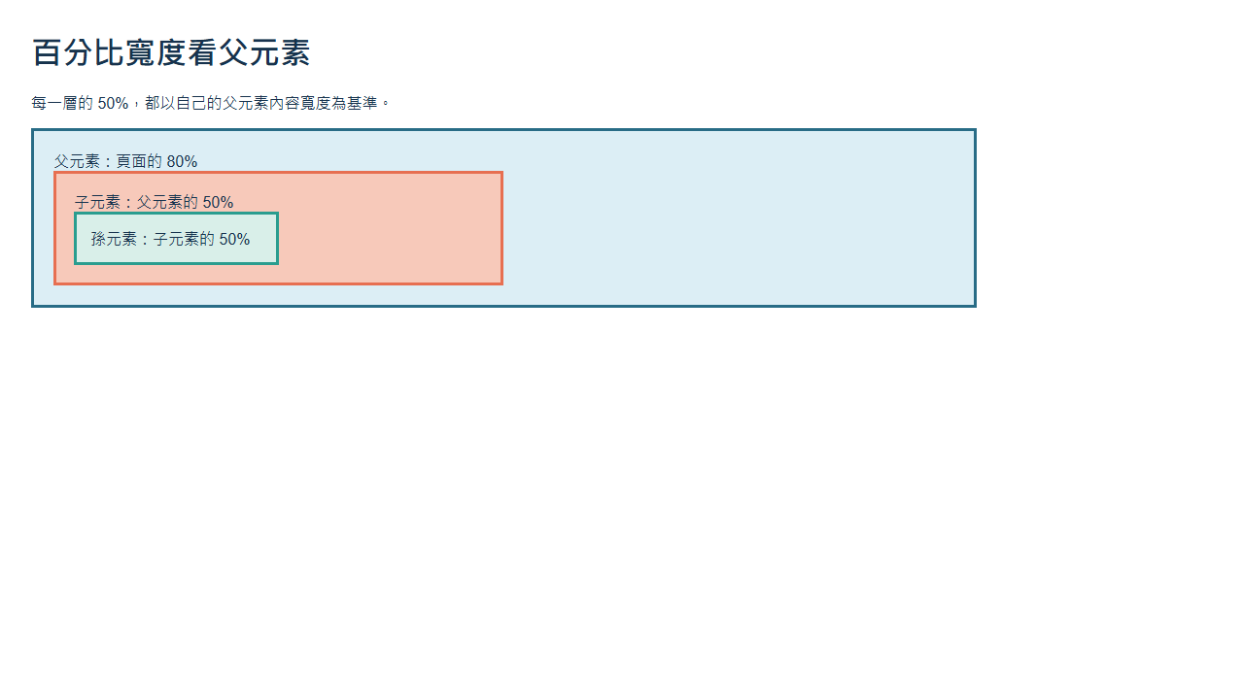
巢狀百分比會逐層縮小
頁面可用寬度
父元素 80%
子元素 50%
孫元素再取 50%
每一層都重新看自己的父元素。
實際呈現
22
Notes:
時間：5 分鐘。這張截圖由 Chrome 實際載入 examples/week04/percentage.html 取得。請學生縮放瀏覽器，觀察三層一起改變。

Slide 23
height 的百分比需要可計算的父高度
width: 50%
height: 50%
通常能依父元素寬度直接計算
父元素若沒有明確高度，結果可能不如預期
本週先用百分比控制寬度。高度讓內容自然撐開，暫時不要用 height: 100% 修版面。
DIV 與比例
23
Notes:
時間：3 分鐘。預先阻止學生把 width 與 height 的百分比當成完全相同。只講使用界線，不深入 containing block 規格。

Slide 24
display: flex 讓子元素排在同一列
.layout {
display: flex;
}
.sidebar { width: 30%; }
.content { width: 70%; }
30%
70%
flex 設在父元素，width 設在兩個直接子元素。
雙欄版面
24
Notes:
時間：7 分鐘。用父子關係反覆確認：layout 控制排列，sidebar 與 content 控制各自比例。

Slide 25
30% 與 70% 雙欄的完整結構
HTML
CSS
<div class="layout">
<div class="sidebar">活動資訊</div>
<div class="content">主要內容</div>
</div>
* { box-sizing: border-box; }
.layout {
width: 90%;
display: flex;
}
.sidebar { width: 30%; padding: 28px; }
.content { width: 70%; padding: 28px; }
30% + 70% = 父元素內容寬度的 100%。
雙欄版面
25
Notes:
時間：10 分鐘。學生同步輸入。完成後交換 30% 與 70%，再改成 40% 與 60%，觀察版面變化。

Slide 26
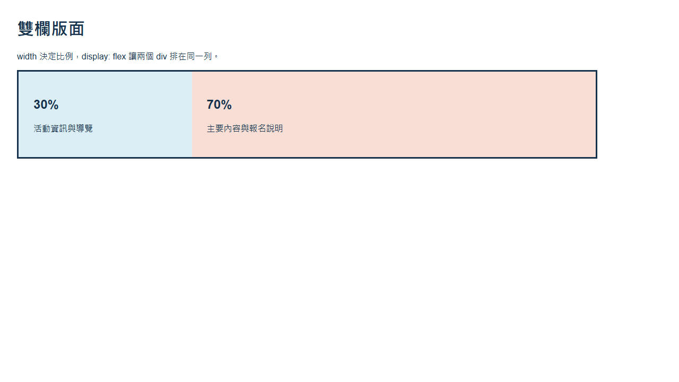
瀏覽器中的 30% 與 70%
檢查順序
1 父元素有 flex
2 子元素寬度合計
3 套用 border-box
4 檢查 padding
實際呈現
26
Notes:
時間：8 分鐘。這張截圖由 Chrome 實際載入 examples/week04/two-columns.html 取得。讓學生調整瀏覽器寬度，觀察比例維持不變。

Slide 27
實作二：活動內容與表單雙欄排版
22 分鐘
卡住時先檢查
main 加入 class="page-layout"
活動內容放入 65% 欄位
報名表單放入 35% 欄位
父元素設定 display: flex
所有欄位設定 width: 100%
加入 padding、背景色與基本邊框
□ class 拼字是否一致
□ flex 是否設在父元素
□ 兩欄是否為直接子元素
□ 寬度是否合計 100%
□ 是否使用 border-box
□ CSS 是否重新載入
學生實作
27
Notes:
時間：22 分鐘。先完成版面比例，再處理顏色與間距。教師巡視時用檢查表提問，引導學生自己定位錯誤。

Slide 28
活動報名頁的完成結果
65%
活動內容
35%
報名表單
畫面由 Chrome 實際載入 HTML 與外部 CSS。
實際呈現
28
Notes:
時間：3 分鐘。對照學生作品。指出 page-layout、content-column、form-column 與表單欄位分別由哪些規則控制。

Slide 29
CSS 沒有效果時的檢查順序
1
檔案
style.css 是否存在，link 路徑是否正確
2
選擇器
class 與 id 的符號、拼字是否一致
3
語法
大括號、冒號、分號是否完整
4
父子關係
後代選擇器與 flex 的位置是否正確
5
層疊
後面的規則是否覆蓋前面的設定
除錯
29
Notes:
時間：4 分鐘。示範一次完整除錯流程。建立順序感，避免學生看到沒效果就任意新增更多規則。

Slide 30
課堂回顧
1
CSS 選擇 class 要使用什麼符號？
2
nav a 會選到哪些元素？
3
width: 50% 以誰為基準？
4
為什麼 30% 與 70% 的 div 仍可能上下排列？
5
box-sizing: border-box 解決什麼問題？
6
flex 應該設定在父元素還是子元素？
能說明父元素、子元素與選擇器範圍，就掌握了本週核心。
快速檢核
30
Notes:
時間：3 分鐘。讓學生用自己的話回答。第 4 題答案必須提到 div 預設為區塊元素，仍需設定排列方式。

Slide 31
課後作業：雙欄活動頁
必要條件
使用外部 style.css
至少使用元素、class 與後代選擇器
主要內容與次要內容採百分比雙欄
使用 box-sizing: border-box
表單欄位寬度設為父元素的 100%
保留正確的 HTML 語意與 label 配對
繳交內容
index.html
style.css
桌面寬度截圖
一句話說明
為何選擇這個欄位比例
作業不要求複雜動畫，也不使用 CSS 框架。
課後延伸
31
Notes:
時間：3 分鐘。提醒學生繳交 HTML 與 CSS，不能只交截圖。比例可自選，但需要說明選擇理由。

